Slide 1
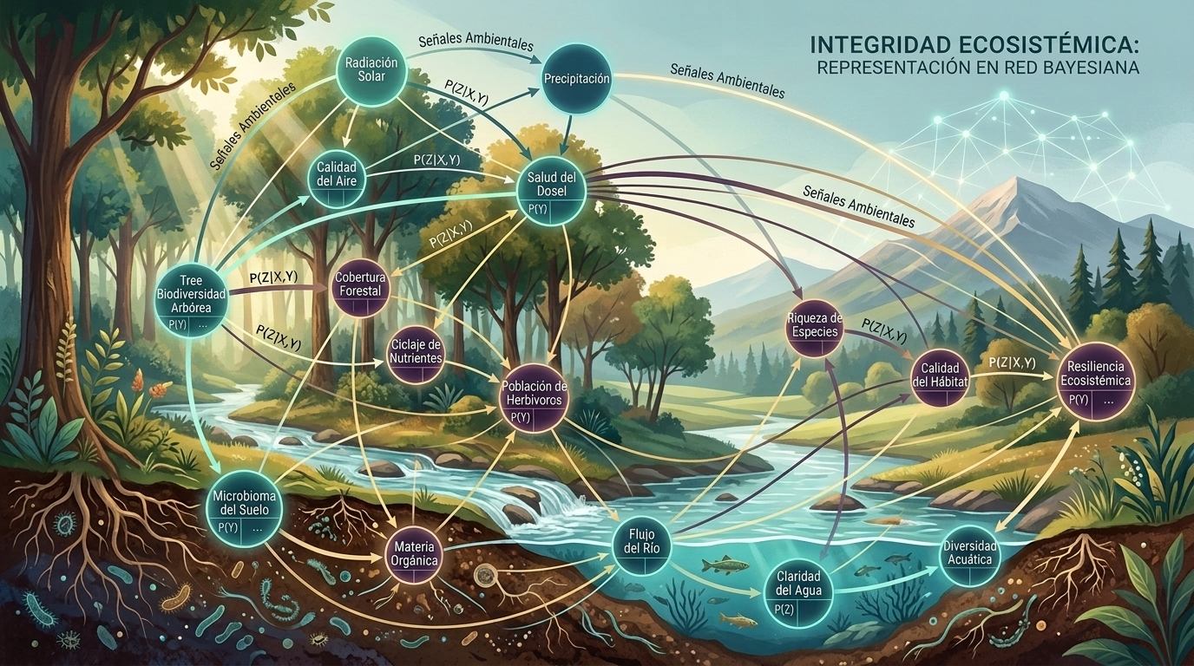
Integridad ecosistémica y diagnóstico
Seminario IIE-3T
01
Notes:
Fuente: iie-teoria/iie-teoria.qmd, documento de trabajo del equipo, versión 2e3d3773b0f67a09a9f0935804ccf79d19450ca4, §§3–5, 8 y 21. Marco conceptual y propuestas, no validación empírica de este ejemplo. Antecedente didáctico: presentación v3 y docs/FUENTES-Y-DECISIONES.md, D14–D15.
Objetivos: distinguir contexto, detección y condición; explicar una actualización del diagnóstico; reconocer qué se repite por sitio y qué requiere tiempo. Público sin formación numérica formal. Ruta orientativa de 30–40 minutos, adaptable. La diapositiva 12 puede reservarse para una segunda conversación. Portada: presentaciones/img/portada_integridad_redes_es.jpg, ilustración generada y aprobada en P043. Su red es evocativa, no un modelo formal del IIE.

Slide 2
Dos bosques, una pregunta
Observación | Bosque A | Bosque B
Cobertura del dosel | Semejante | Semejante
Regeneración observada | Abundante | Escasa
¿Tienen la misma condición?
¿Qué más necesitaríamos saber para interpretarlos?
Caso hipotético para conversar sobre señales y diagnóstico
02
Notes:
Fuente: iie-teoria/iie-teoria.qmd, documento de trabajo del equipo, versión 2e3d3773b0f67a09a9f0935804ccf79d19450ca4, §§3–5, 8 y 21. Marco conceptual y propuestas, no validación empírica de este ejemplo. Antecedente didáctico: presentación v3 y docs/FUENTES-Y-DECISIONES.md, D14–D15.
Caso hipotético, sin datos ni umbrales definidos. Pedir una respuesta inicial de treinta segundos. Una regeneración observada baja puede sugerir deterioro, pero también depende de historia, contexto, esfuerzo y error de observación. La actividad pide reconocer información faltante, no etiquetar un bosque como degradado.

Slide 3
La salud como analogía del diagnóstico
Lo observable
Lo que inferimos
Signos y pruebas
Cobertura medida
Regeneración registrada
Una condición subyacente
Diagnóstico relativo al contexto
Incertidumbre explícita
Las funciones también dependen de asociaciones
Perspectiva simbiótica de Margulis: O’Malley (2017) y Koide (2023)
03
Notes:
Fuente: iie-teoria/iie-teoria.qmd, documento de trabajo del equipo, versión 2e3d3773b0f67a09a9f0935804ccf79d19450ca4, §§3–5, 8 y 21. Marco conceptual y propuestas, no validación empírica de este ejemplo. Antecedente didáctico: presentación v3 y docs/FUENTES-Y-DECISIONES.md, D14–D15.
Fuente específica: §3.4, correspondencia funcional entre diagnóstico médico y ecosistémico. También: Equihua Zamora, Miguel; Pérez-Maqueo, Octavio; Equihua Benítez, Ana, Integridad ecosistémica: el tejido de la vida y la salud, manuscrito referencias/Salud_e_integridad-entrrega-2.docx, pasaje de apariencia corporal y campo de golf. Dos personas de aspecto musculoso pueden requerir pruebas para distinguir su condición. El verdor de un campo de golf no permite estimar cuánto conserva de los procesos del ecosistema reemplazado. La analogía no implica un organismo literal ni un estado sano universal. Mantener como preguntas distintas diagnóstico, etiología, pronóstico y tratamiento. Evitar introducir autopoiesis como requisito formal del IIE operativo. El énfasis de Margulis en la simbiosis invita a considerar a los organismos junto con sus asociaciones con otros seres vivos. Las relaciones con microorganismos pueden contribuir a su nutrición y a su capacidad de vivir en determinados ambientes. Esta perspectiva ayuda a formular preguntas sobre funciones que dependen de relaciones. Fuentes: O’Malley, M. A. (2017), From endosymbiosis to holobionts: Evaluating a conceptual legacy, Journal of Theoretical Biology 434:34–41, https://doi.org/10.1016/j.jtbi.2017.03.008; Koide, R. T. (2023; en línea 2022), On Holobionts, Holospecies, and Holoniches, Microbial Ecology 85:1143–1149, https://doi.org/10.1007/s00248-022-02005-9. El legado conceptual y los ejemplos funcionales motivan preguntas; no validan por sí mismos el IIE ni implican que todo ecosistema sea un organismo.

Slide 4
Las tres capas del modelo IIE-3T
X
Contextual
Permite interpretar las señales
Clima, suelo y biogeografía
Y
Detección
Reúne lo que medimos
Cobertura y regeneración observadas
Z
Latente
Representa la condición inferida
Diagnóstico con incertidumbre
El contexto natural y las presiones humanas cumplen funciones distintas
04
Notes:
Fuente: iie-teoria/iie-teoria.qmd, documento de trabajo del equipo, versión 2e3d3773b0f67a09a9f0935804ccf79d19450ca4, §§3–5, 8 y 21. Marco conceptual y propuestas, no validación empírica de este ejemplo. Antecedente didáctico: presentación v3 y docs/FUENTES-Y-DECISIONES.md, D14–D15.
X, Y y Z pueden representar conjuntos de variables. La capa de detección reúne atributos medidos; sensores y muestreo pertenecen al proceso de observación. Separar condición, estado biótico real, existencias y observaciones cuando la pregunta lo requiera. Estructura, composición y función describen atributos, no son los nombres de las capas.

Slide 5
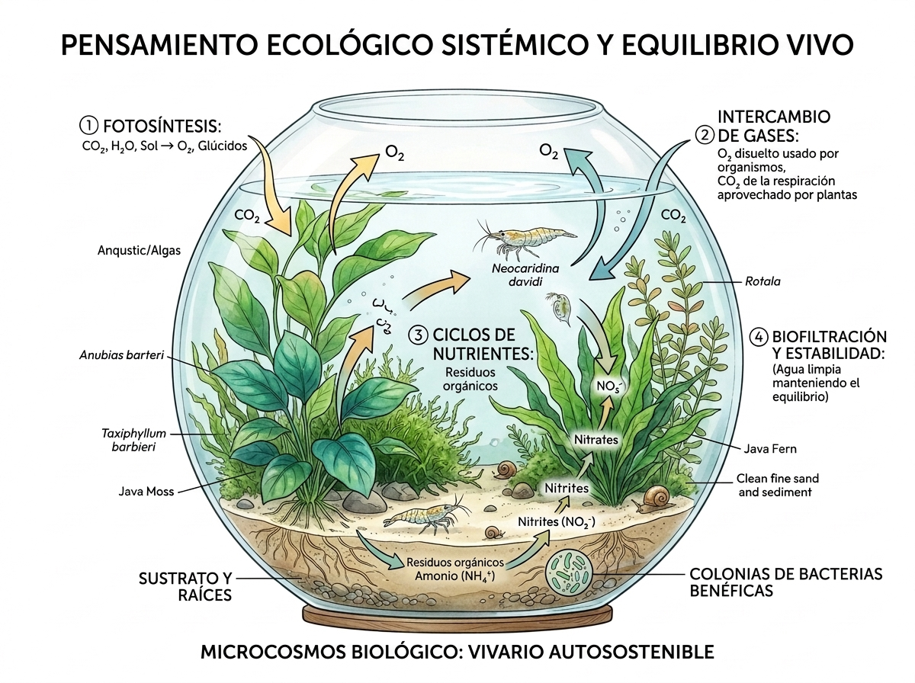
Pensamiento sistémico y red bayesiana
Una representación del sistema
Elegimos variables y relaciones
Asignamos probabilidades a sus
combinaciones de valores
Una pecera
La distribución conjunta
Los desechos se acumulan
Los efectos pueden aparecer más tarde
Reúne las variables incluidas
y sus combinaciones posibles
DAG: grafo dirigido acíclico. Sus flechas no demuestran causalidad
05
Notes:
Fuente: iie-teoria/iie-teoria.qmd, documento de trabajo del equipo, versión 2e3d3773b0f67a09a9f0935804ccf79d19450ca4, §§3–5, 8 y 21. Marco conceptual y propuestas, no validación empírica de este ejemplo. Antecedente didáctico: presentación v3 y docs/FUENTES-Y-DECISIONES.md, D14–D15.
La analogía de la pecera procede del manuscrito de Equihua Zamora, Pérez-Maqueo y Equihua Benítez, referencias/Salud_e_integridad-entrrega-2.docx, capítulo ¿Por qué hay ecosistemas distintos? Acumulaciones, flujos y retardos: https://donellameadows.org/systems-thinking-resources/. Un cambio de alimentación puede producir efectos posteriores en la calidad del agua. Una señal aislada puede ser insuficiente, sin implicar que siempre fracase. Aquí se usa como motivación de interdependencias, no como validación de una arquitectura causal. Una red bayesiana especifica una distribución conjunta sobre las variables incluidas. El DAG expresa una factorización e independencias supuestas. Un DAG no garantiza inferencia exacta eficiente. Formalización opcional para el facilitador: P(V_1,...,V_n)=producto_i P(V_i|padres(V_i)). La conjunta refiere a las variables incluidas, no al ecosistema completo. Los parámetros completan la especificación del grafo.
Imagen reutilizada: presentaciones/img/sistemico_pecera_microcosmos_es.jpg, generada para v4. Ilustración de interconexiones, no balance químico validado. Sus rótulos pequeños no constituyen contenido exigible; términos como autosostenible no demuestran cierre material ni autosuficiencia de una pecera.

Slide 6
Generar señales e inferir condición
Contexto
X
Proceso generativo
p(Y | X, Z)
Y
Diagnóstico
Z
p(Z | X, Y)
Observaciones
Condición
«|» significa «dado»
Gris: observado. Blanco: latente
X → Z discontinuo: relación en evaluación, no un tipo especial de probabilidad
06
Notes:
Fuente: iie-teoria/iie-teoria.qmd, documento de trabajo del equipo, versión 2e3d3773b0f67a09a9f0935804ccf79d19450ca4, §§3–5, 8 y 21. Marco conceptual y propuestas, no validación empírica de este ejemplo. Antecedente didáctico: presentación v3 y docs/FUENTES-Y-DECISIONES.md, D14–D15.
El arco X→Z permanece en evaluación. Su trazo discontinuo es una anotación editorial de incertidumbre estructural. Cada modelo que se calcule incluye o excluye ese arco. Los arcos continuos tampoco demuestran causalidad. No resolver aquí la cuestión mediante una prueba no significativa.
Simplificación pedagógica: X y Z parametrizan la distribución de Y. La inferencia p(Z|X,Y) aplica Bayes y no invierte el DAG. El nodo Z es condición latente, no equivale al estado biótico real. En una versión más detallada se separan estado real y observación.

Slide 7
Las probabilidades completan el grafo
En un mismo contexto X = x
Condición Z | Y alta | Y baja
Favorable | 0.80 | 0.20
Alterada | 0.20 | 0.80
¿Qué tan esperable es la señal bajo cada condición?
Y = regeneración observada. Números hipotéticos, ajenos a una calibración del IIE
07
Notes:
Fuente: iie-teoria/iie-teoria.qmd, documento de trabajo del equipo, versión 2e3d3773b0f67a09a9f0935804ccf79d19450ca4, §§3–5, 8 y 21. Marco conceptual y propuestas, no validación empírica de este ejemplo. Antecedente didáctico: presentación v3 y docs/FUENTES-Y-DECISIONES.md, D14–D15.
Ejemplo hipotético creado para enseñar actualización bayesiana. X=x es un contexto fijado. Z tiene estados favorable y alterada; Y es una observación de regeneración con estados alta y baja. Se estipula P(Z=favorable|X=x)=0.5, P(Y=alta|Z=favorable,X=x)=0.8 y P(Y=alta|Z=alterada,X=x)=0.2. Las categorías no son clases expertas del IIE, no establecen umbrales de campo y no representan una calibración empírica. Se simplifican deliberadamente estado biótico real y proceso de observación dentro de la distribución de Y.
Definir primero los estados y leer una fila completa. Al observar, comparamos qué tan esperable sería esa señal bajo cada condición. Este es el puente intuitivo a la verosimilitud. Comprobación: si la regeneración no es alta, ¿qué probabilidad queda en cada fila? Respuesta: 0.2 y 0.8. La probabilidad de una observación bajo una condición no es automáticamente la probabilidad de esa condición dada la observación.

Slide 8
Una observación cambia el diagnóstico
Nueva evidencia: regeneración alta
Estado de Z | A priori | A posteriori
Favorable | 0.50 | 0.80
Alterada | 0.50 | 0.20
Favorable: 0.50 × 0.80 = 0.40
Alterada: 0.50 × 0.20 = 0.10
p(favorable | Y alta, x) = 0.40 / (0.40 + 0.10) = 0.80
Ejemplo hipotético. 0.80 es probabilidad del estado, no «80 % de integridad»
08
Notes:
Fuente: iie-teoria/iie-teoria.qmd, documento de trabajo del equipo, versión 2e3d3773b0f67a09a9f0935804ccf79d19450ca4, §§3–5, 8 y 21. Marco conceptual y propuestas, no validación empírica de este ejemplo. Antecedente didáctico: presentación v3 y docs/FUENTES-Y-DECISIONES.md, D14–D15.
Ejemplo hipotético creado para enseñar actualización bayesiana. X=x es un contexto fijado. Z tiene estados favorable y alterada; Y es una observación de regeneración con estados alta y baja. Se estipula P(Z=favorable|X=x)=0.5, P(Y=alta|Z=favorable,X=x)=0.8 y P(Y=alta|Z=alterada,X=x)=0.2. Las categorías no son clases expertas del IIE, no establecen umbrales de campo y no representan una calibración empírica. Se simplifican deliberadamente estado biótico real y proceso de observación dentro de la distribución de Y.
A priori: probabilidades antes de incorporar esta observación, que pueden apoyarse en datos anteriores. A posteriori: probabilidades actualizadas con esa evidencia según el modelo. El diagnóstico cambia nuestro conocimiento, no implica un cambio del ecosistema. Cálculo: P(Y=alta|x)=0.5×0.8+0.5×0.2=0.5. P(Z=favorable|Y=alta,x)=0.4/0.5=0.8; alterada=0.2. Con Y=baja, favorable=0.2. Si el prior favorable fuese 0.2, la misma observación daría 0.16/(0.16+0.16)=0.5. Esta sensibilidad permite explicar el papel del conocimiento previo sin afirmar que una única señal sea diagnóstica por sí sola.

Slide 9
Diagnóstico y decisiones de gestión
¿Qué condición sugieren
las observaciones?
¿Qué ocurriría al reducir
la extracción?
Actualizar el diagnóstico
con contexto y evidencia
Justificar mecanismos causales
y comparar posibles acciones
La segunda pregunta exige supuestos adicionales
Una nueva medición modifica lo que sabemos; una intervención modifica un mecanismo
09
Notes:
Fuente: iie-teoria/iie-teoria.qmd, documento de trabajo del equipo, versión 2e3d3773b0f67a09a9f0935804ccf79d19450ca4, §§3–5, 8 y 21. Marco conceptual y propuestas, no validación empírica de este ejemplo. Antecedente didáctico: presentación v3 y docs/FUENTES-Y-DECISIONES.md, D14–D15.
Fuente: §16.2 y revisión conceptual del ejemplo climático. La distribución observacional no identifica por sí sola efectos de intervención. El grafo puede ayudar a formular qué medir y qué hipótesis contrastar. No toda variable informativa es manipulable. Distinguir además una evaluación causal de una decisión, que requiere objetivos, costos y restricciones.

Slide 10
Un plate representa muchos sitios
θ
Dentro del rectángulo
Xᵢ
Un contexto Xᵢ
Observaciones Yᵢ
Una condición Zᵢ por inferir
Yᵢ
Zᵢ
θ se comparte entre sitios
Repetir el modelo permite que
cambien los datos y el diagnóstico
i = 1, …, M sitios
Gris: observado. Blanco: latente. θ: parámetro fijado. Arco discontinuo: en evaluación
10
Notes:
Fuente: iie-teoria/iie-teoria.qmd, documento de trabajo del equipo, versión 2e3d3773b0f67a09a9f0935804ccf79d19450ca4, §§3–5, 8 y 21. Marco conceptual y propuestas, no validación empírica de este ejemplo. Antecedente didáctico: presentación v3 y docs/FUENTES-Y-DECISIONES.md, D14–D15.
El arco X→Z permanece en evaluación. Su trazo discontinuo es una anotación editorial de incertidumbre estructural. Cada modelo que se calcule incluye o excluye ese arco. Los arcos continuos tampoco demuestran causalidad. No resolver aquí la cuestión mediante una prueba no significativa.
Antecedente: v3, diapositivas 7–9. i recorre M sitios. θ representa aquí únicamente parámetros compartidos de p(Y_i|X_i,Z_i). El rectángulo expresa repetición; no impone por sí mismo independencia espacial. En esta simplificación las observaciones son independientes entre sitios dadas las condiciones, contextos y parámetros. La evaluación del modelo debe considerar dependencia espacial si existe.

Slide 11
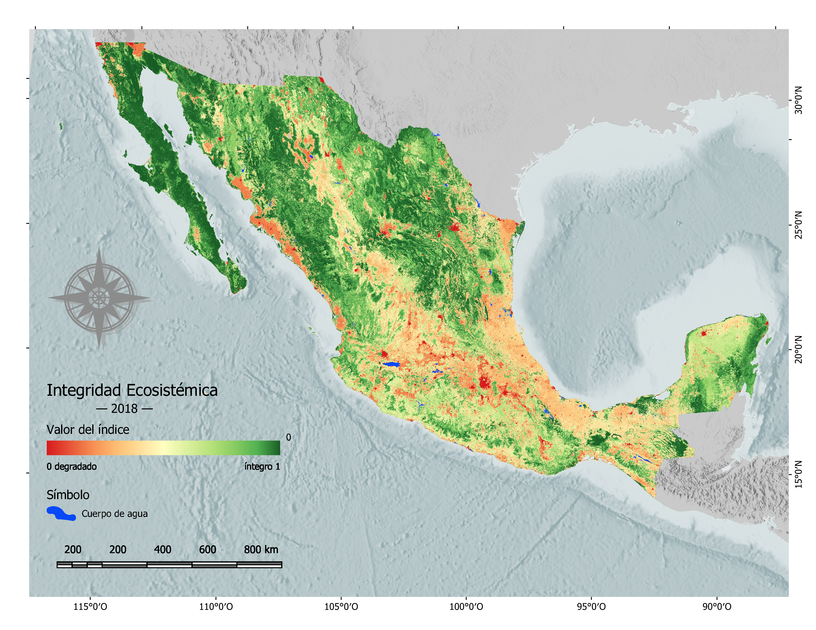
El mismo modelo en los píxeles de México
Entradas por píxel
Contexto y señales
locales
Modelo compartido
Los valores de entrada
pueden producir
diagnósticos diferentes
11
Notes:
Fuente: iie-teoria/iie-teoria.qmd, documento de trabajo del equipo, versión 2e3d3773b0f67a09a9f0935804ccf79d19450ca4, §§3–5, 8 y 21. Marco conceptual y propuestas, no validación empírica de este ejemplo. Antecedente didáctico: presentación v3 y docs/FUENTES-Y-DECISIONES.md, D14–D15.
Fuente gráfica: img/Mapa_México_Página_3.png, original del equipo usado en v3, D15; rotulado 2018. Se conserva completa su leyenda y proporciones. No inferir resolución, fórmula o validación del mapa a partir de esta imagen. La escala 0–1 del índice no se redefine como probabilidad. El mapa ilustra la aplicación repetida, no verifica aquí el DAG operativo.

Slide 12
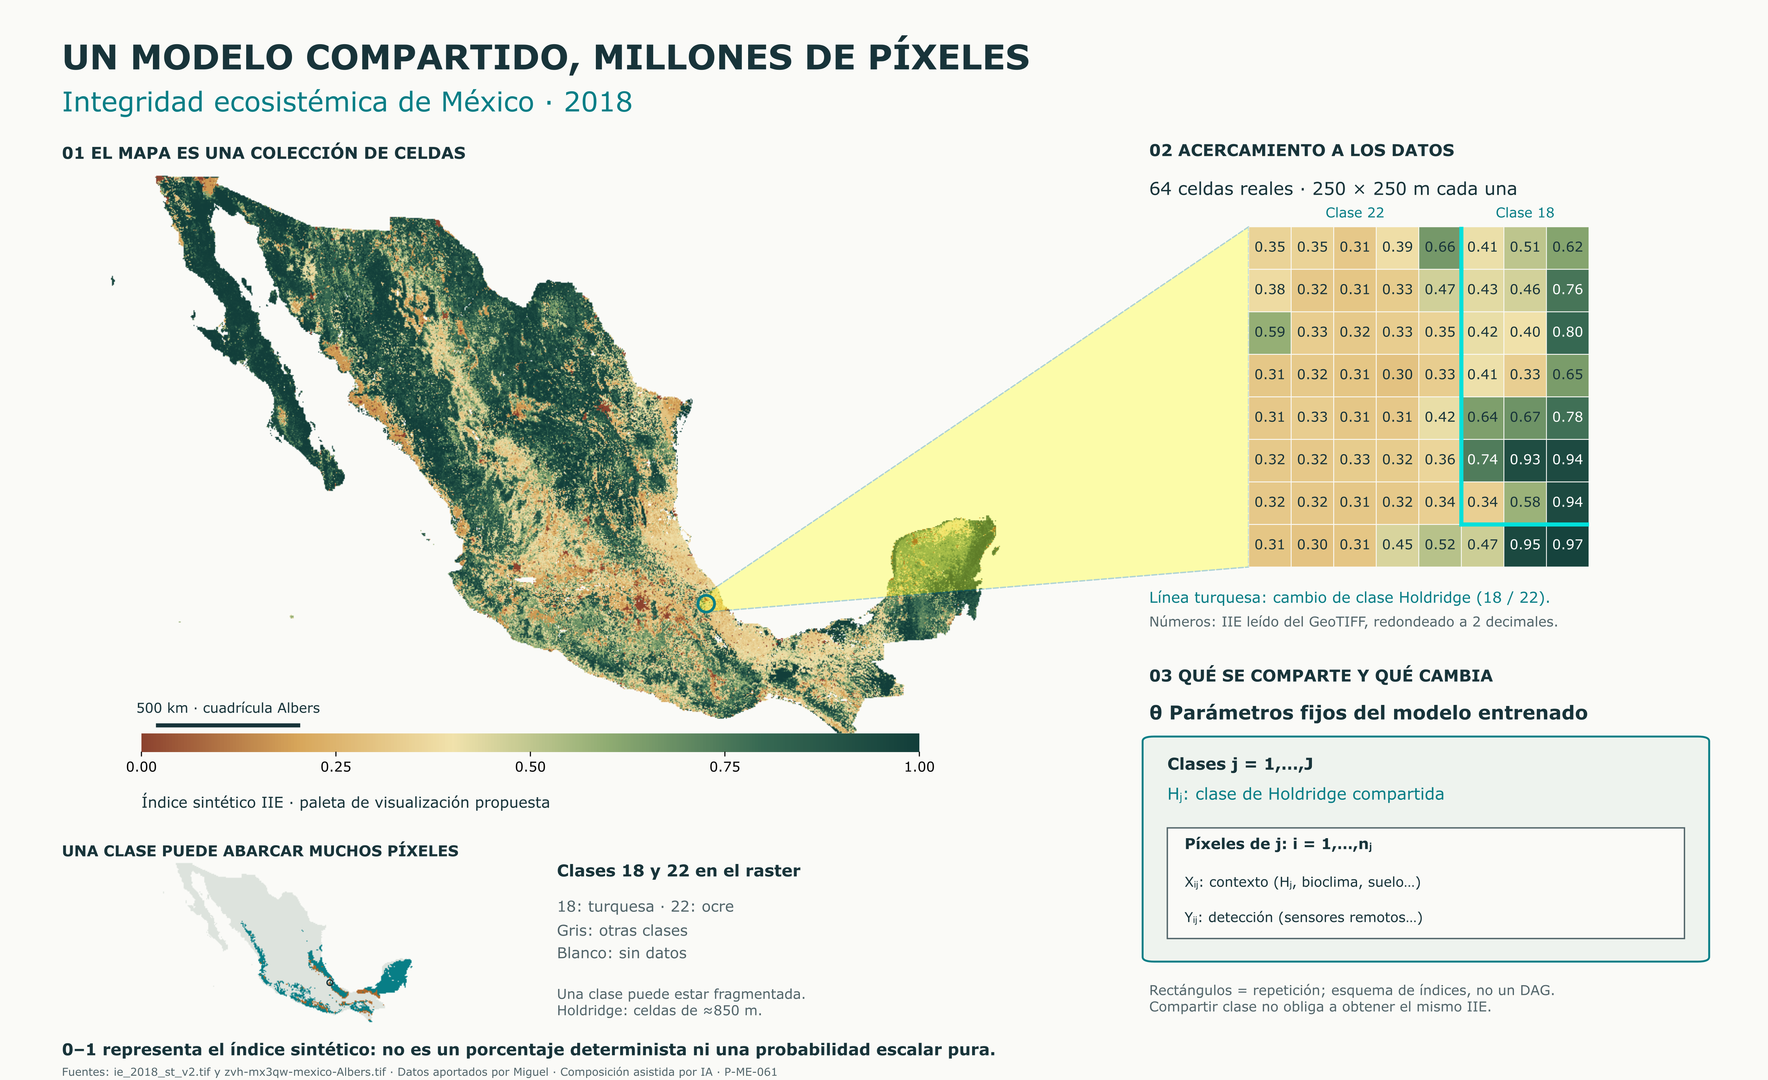
12
Notes:
Fuentes: presentaciones/img/ie_2018_st_v2.tif y zvh-mx3qw-mexico-Albers.tif, aportados por Miguel. Figura: presentaciones/img/iie-2018-pixeles-holdridge.png, con ajuste gráfico de Miguel aprobado en P-ME-062. Procedencia y método en presentaciones/figura-iie-pixeles.md y JSON homónimo. IIE: celdas nativas de 250 m; Holdridge: aproximadamente 850 m. Detalle de 64 valores originales, redondeados a dos decimales; asignación de clases por vecino más cercano al centro de celda. El triángulo amarillo conecta visualmente el lugar y su ampliación: no representa una región ecológica ni cambia los valores del mapa. Códigos 18 y 22 sin catálogo nominal aportado. Paleta propuesta. La escala 0–1 expresa un índice sintético, no porcentaje determinista ni probabilidad escalar pura. θ permanece fijo según la descripción del equipo; no se ejecuta nuevamente el modelo. X reúne contexto y Y detección. Los rectángulos indican repetición de clases j y de sus píxeles i; no son un DAG ni demuestran independencia espacial. Compartir una clase no obliga a obtener el mismo IIE. Pregunta: ¿por qué dos píxeles de la misma clase pueden tener distinto IIE? Respuesta esperada: pueden diferir las detecciones y otras covariables. No se puede atribuir la diferencia a una causa concreta solo a partir del mapa. La distribución posterior no está disponible en estos GeoTIFF. Los rótulos de detalle pueden ampliarse durante la exposición.

Slide 13
Contexto compartido, señales locales
θ
Un componente de contexto Xⱼ
para la zona o clase j
Xⱼ
Observaciones Yᵢⱼ y condición Zᵢⱼ
para cada píxel i
Zᵢⱼ
Yᵢⱼ
i = 1, …, nⱼ píxeles
Parámetros θ compartidos
j = 1, …, J zonas o clases
Compartir contexto no obliga a inferir la misma condición ni garantiza independencia espacial
13
Notes:
Fuente: iie-teoria/iie-teoria.qmd, documento de trabajo del equipo, versión 2e3d3773b0f67a09a9f0935804ccf79d19450ca4, §§3–5, 8 y 21. Marco conceptual y propuestas, no validación empírica de este ejemplo. Antecedente didáctico: presentación v3 y docs/FUENTES-Y-DECISIONES.md, D14–D15.
El arco X→Z permanece en evaluación. Su trazo discontinuo es una anotación editorial de incertidumbre estructural. Cada modelo que se calcule incluye o excluye ese arco. Los arcos continuos tampoco demuestran causalidad. No resolver aquí la cuestión mediante una prueba no significativa.
Profundización opcional, antecedente v3 diapositiva 11 y D15. j recorre J zonas o clases; i recorre n_j píxeles de j. Cada píxel pertenece a una sola clase en esta simplificación. X_j es el componente compartido del contexto, otras covariables pueden variar localmente. Las clases pueden ser discontinuas; no se infieren efectos aleatorios ni independencia espacial de la notación. θ reúne parámetros compartidos de observación.

Slide 14
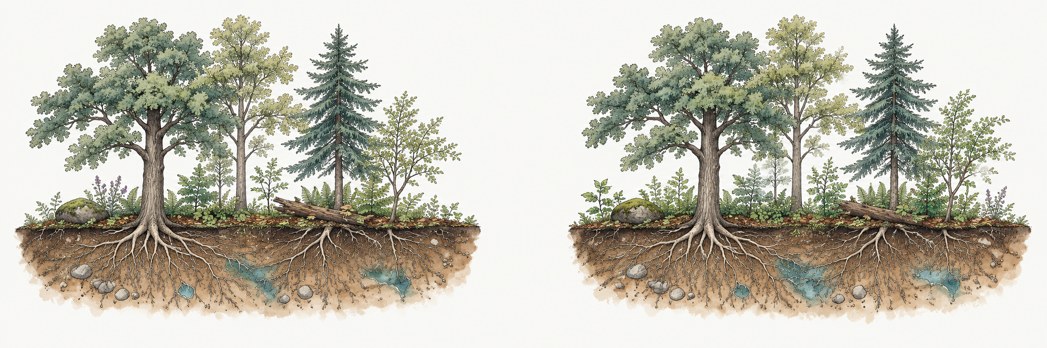
Retroalimentación entre vegetación y suelo
Tiempo t
Tiempo t + 1
Vegetación
Vₜ
Vₜ₊₁
Vegetación
Humedad del suelo
Sₜ
Sₜ₊₁
Humedad
del suelo
Relaciones hipotéticas. El modelo requiere una distribución inicial y transiciones
14
Notes:
Fuente: iie-teoria/iie-teoria.qmd, documento de trabajo del equipo, versión 2e3d3773b0f67a09a9f0935804ccf79d19450ca4, §§3–5, 8 y 21. Marco conceptual y propuestas, no validación empírica de este ejemplo. Antecedente didáctico: presentación v3 y docs/FUENTES-Y-DECISIONES.md, D14–D15.
Fuente: iie-teoria §§12–14 y docs/REVISION-CONCEPTUAL-CLIMA.md. Murphy, Kevin P. (2002), Dynamic Bayesian Networks, introducción y §2, https://www.cs.ubc.ca/~murphyk/Papers/dbnchapter.pdf. Las DBN permiten representar influencias retardadas sin ciclos dirigidos en el grafo desplegado. La aciclicidad no garantiza inferencia exacta sencilla; existen métodos exactos y aproximados. Esquema hipotético para ilustrar una DBN, no implementación del IIE. V es vegetación y S es humedad del suelo. V_t→S_(t+1) y S_t→V_(t+1) representan influencias recíprocas retardadas propuestas. Para un modelo ejecutable faltan distribución inicial, probabilidades de transición, observación y justificación de retardos; persistencia propia y causas externas pueden añadirse. El grafo desplegado sigue siendo acíclico. Una actualización de evidencia en una red estática no constituye una transición temporal.
Ilustración creada para esta diapositiva: presentaciones/img/bosque-suelo-transicion-v5.png. Dos escenas evocan el mismo bosque y suelo en momentos sucesivos; los cambios visuales son ilustrativos, no observaciones ni predicciones. Sin letras ni flechas incrustadas: los símbolos y conexiones son objetos nativos editables. Los cruces de líneas no son nodos. V_t→S_(t+1) y S_t→V_(t+1) son hipótesis de influencias retardadas, no inferidas de la imagen. No se afirma recuperación ni degradación, ni que el fragmento incluya todas las dependencias de una DBN. Para explicitar un recorrido de retorno, continuar mentalmente V_t→S_(t+1)→V_(t+2).

Slide 15
El IIE operativo y las ampliaciones
Trayectoria operativa
Ampliaciones por explorar
Anclaje experto imperfecto
Dependencias entre indicadores
Síntesis de una condición integrada
Dimensiones de condición
Servicios y beneficios
Dinámica temporal
Cada producto necesita una definición
y evidencia para sostener su interpretación
15
Notes:
Fuente: iie-teoria/iie-teoria.qmd, documento de trabajo del equipo, versión 2e3d3773b0f67a09a9f0935804ccf79d19450ca4, §§3–5, 8 y 21. Marco conceptual y propuestas, no validación empírica de este ejemplo. Antecedente didáctico: presentación v3 y docs/FUENTES-Y-DECISIONES.md, D14–D15.
Fuente específica: §21.3, 21.4, 21.7, 21.18–21.23 y 21.26. La experiencia operativa combina anclaje experto y dependencias entre indicadores representadas por TAN. No implica estimar primero un vector completo y después agregarlo. TAN significa Tree Augmented Naive Bayes y no identifica mecanismos causales ecológicos por sus arcos. Conservar incertidumbre y justificar clases, puntuaciones, referencia y validación independiente.

Slide 16
Una explicación para un nuevo sitio
Un nuevo bosque tiene la misma cobertura
y pertenece al mismo contexto
1 ¿Qué observarías antes de emitir un diagnóstico?
2 ¿Qué cambia en el plate y qué sigue compartido?
3 ¿Qué falta para evaluar una acción de manejo?
Cinco minutos en parejas. Explicar una respuesta y conservar una pregunta abierta
16
Notes:
Fuente: iie-teoria/iie-teoria.qmd, documento de trabajo del equipo, versión 2e3d3773b0f67a09a9f0935804ccf79d19450ca4, §§3–5, 8 y 21. Marco conceptual y propuestas, no validación empírica de este ejemplo. Antecedente didáctico: presentación v3 y docs/FUENTES-Y-DECISIONES.md, D14–D15.
Actividad de cinco minutos, en parejas. Respuestas esperadas: (1) cobertura semejante no basta; contexto, regeneración, otras señales y observación pueden modificar el diagnóstico. (2) El nuevo sitio añade X_(M+1),Y_(M+1),Z_(M+1) y cambia M a M+1; θ permanece compartido si aplicamos el mismo modelo fijado. (3) Observar nueva evidencia modifica la posterior, no los mecanismos ecológicos. Para evaluar extracción se requiere una estructura causal y para futuro una transición temporal. Recoger una explicación oral y una pregunta sin resolver. Si confunden señal y condición, volver a diapositiva 4; si invierten arcos, volver a 6.

Slide 17
Una pregunta para el semillero
¿Qué propones explorar
y por qué importa?
Una idea breve
Un ejemplo, si ayuda
Un siguiente paso posible
Semillero del blog: fichas de hasta una página, con valoración del revisor y del didacta
17
Notes:
Fuente: blog/semillero/index.qmd y plantilla.qmd, piloto acordado en P025–P027. Dar dos minutos para redactar una pregunta y por qué importa. La coordinación registra la atribución acordada. Revisor y didacta valoran la precisión conceptual y el aprendizaje posible. Una pregunta que requiera más desarrollo se vincula a una exploración, conservando su origen. No exigir completar una página.

